Slide 1
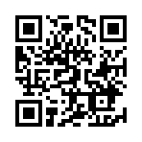
2019 ASPROVAビジネスパートナー会
日時
2019年 5月 16日（木） 第1部 10:00-12:00 第2部 13:15-16:50
関東ITS市ヶ谷健保会館・会議室 F 東京都新宿区市谷仲之町4-39 【都営新宿線「曙橋駅」徒歩8分】
会場
アジェンダ
アジェンダ
第1部 技術者説明会（9:30～受付）
10:00～12:00 新機能のご説明およびディスカッション 開発部 田中 智宏
第2部 パートナー会（13:00～受付）
13:15～13:30 当社の2019年戦略 代表取締役社長 高橋邦芳
13:30～13:40 2018年度売上報告と2019年度方針 ソリューション営業部 伊藤 恵美子
13:40～13:50 マーケティングプラン アライアンス営業部 周 翊
13:50～14:30 新機能ご説明 開発部 田中 智宏 14:30～14:40 質疑応答 14:40～14:50 休憩 14:50～15:30 ご講演「システムエグゼの事業・製品とAsprova実績のご紹介」
株式会社システムエグゼ 様 15:30～16:10 ご講演「中国国内のAPSビジネスの実情と展開するためのノウハウ」
SHENZHEN VUVTECH CO., LTD. 様 16:10～16:30 休憩 16:30～16:50 表彰式 （2018年度ビジネスパートナー表彰）
17：30～ 館内レストラン「リストランテ アル・ファーロ」にて懇親会を予定しております。
※講演者・講演内容は事前の予告なく変更となる場合がございます。あらかじめご了承ください。
お申し込み方法
下記Webサイトよりお申込みください。
https://seminar.asprova.jp/7other/4378
問い合わせ先
アスプローバ株式会社 ソリューション営業部 伊藤、周 03-6303-9933
→QRコードからも アクセスできます。

Slide 2
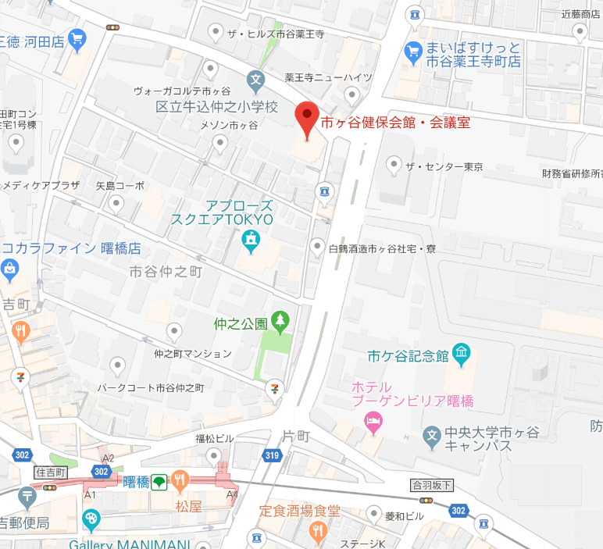
2019年5月16日（木）Asprovaビジネスパートナー会
会場 アクセスマップ
関東ITS市ヶ谷健保会館・会議室 F 東京都新宿区市谷仲之町4-39
都営新宿線「曙橋駅」下車徒歩8分
都営大江戸線「牛込柳町駅」下車徒歩8分
地下鉄丸ノ内線「四谷三丁目駅」下車徒歩15分
会場
歩道橋
A3出口
都営新宿線 曙橋駅A3出口より
A3出口地上すぐ左側建物前に案内板有り
案内板を正面に左方向へ進みつきあたり坂道を右方向に上り交差点を左折
3方向真中の道を直進 （一番細い道、「歩行者専用道路」の立看板有り）
つきあたりまで進み左側の円柱形ガラス張りの建物になります。
お申し込み方法
下記Webサイトよりお申込みください。
https://seminar.asprova.jp/7other/4378
問い合わせ先
アスプローバ株式会社 ソリューション営業部 伊藤、周 03-6303-9933
→QRコードからも アクセスできます。

